Slide 1
Bonjour!
Français 1
jeudi, le deux février

Slide 2
Travail de cloche
Write the following number in French words. A complete sentence is not required.
35.245.171

Slide 3
Bonjour!
jeudi, le deux février
un moment de culture francophone
tapette à mouches
combien fois?

Slide 4
PRENDS GARDE!
DEMAIN
vendredi, le trois février
Examen sur la totalité d’Unité 5, et tout ce que vous avez appris de la langue française.

Slide 5
Pourquoi tombons-nous?
Nous tombons pour apprendre comment se lever.

Slide 6
Sommes-nous prêts?
Nous sommes prêts !

Slide 7
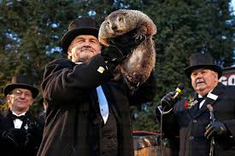
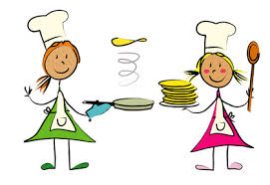
Le deux février est le jour de la marmotte aux États-Unis et La Chandeleur en France.

Slide 8
in order to verb
pour + infinitive
pour acheter une pomme = in order to buy an apple
I buy hippopotamuses at Costco in order to save money.
J’achète des hippopotames à Costco pour faire des économies.
Ma soeur m’envoie un texto pour m’inviter à faire du jogging.
Je vais à l’école cinq fois par semaine.
Nous mangeons trois fois par jour.

Slide 9
gagner sortir il fait froid emmener jamais
Il faut une joueuse dormir un parapluie préférer
l’hiver cinq cents pratiquer une équipe sortir
un impermeable acheter parfois le printemps un jeu
courir il pleut nettoyer rarement l’été marcher
Il ne faut pas il fait du vent souvent une saison un mois
Notes:
éééé

Slide 11
Devoirs
There is no written homework due for Friday, February 3
ÉTUDIEZ!

Slide 12
Billet de sortie
Quelle heure est-il maintenant?
Quel temps fait-il maintenant?

